Slide 1
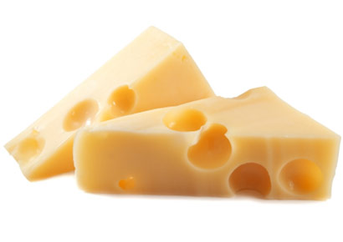
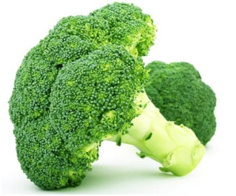
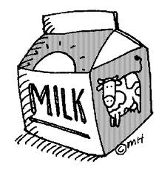
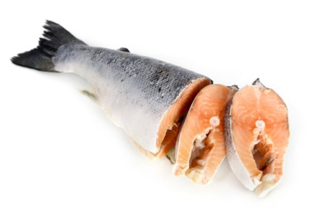
PENGARUH KALSIUM TERHADAP PERBAIKAN GAMBARAN HISTOPATOLOGIK STEATOSIS HATI PADA TIKUS WISTAR JANTAN YANG DIBERI PAKAN TINGGI LEMAK
Marcella
0910044
Pembimbing I : Dr. Meilinah Hidayat, dr., M.Kes
Pembimbing II : Hartini Tiono, dr., M.Kes
UNIVERSITAS KRISTEN MARANATHA BANDUNG

Slide 2
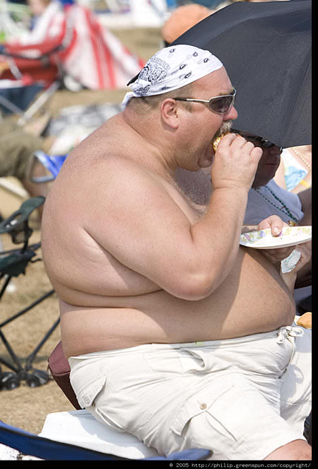
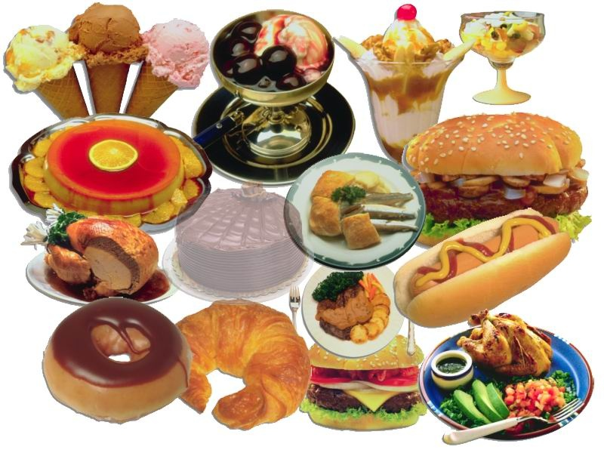
Latar Belakang
Non-alcoholic fatty liver disease (NAFLD)
Penyakit kronis yang paling umum di Amerika.
Belum ditemukan obat yang tepat.

Slide 3
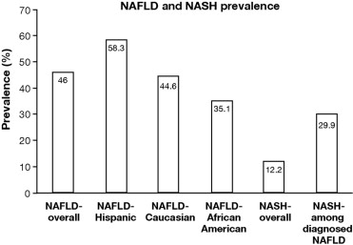
Prevalensi
Prevalensi ↑ pada obesitas dan diabetes
Paling umum di negara Barat (20-40%)
Survei di China, Jepang, dan Korea (12%-24%)
Tergantung pada usia, jenis kelamin, etnik, dan lokasi

Slide 4
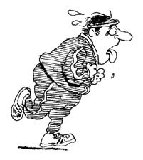
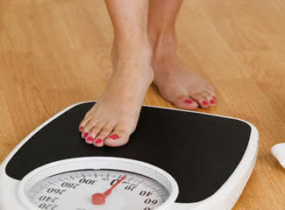
Rekomendasi saat ini
Malas?
Sulit ?
Adakah alternatif lain.....?

Slide 5
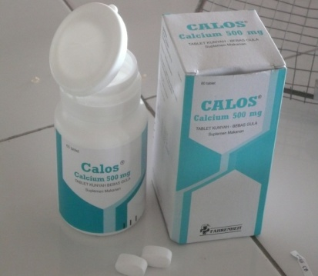
Identifikasi Masalah
Apakah pemberian kalsium dapat memperbaiki gambaran histopatologik hati tikus Wistar jantan yang mengalami steatosis
= ?

Slide 6
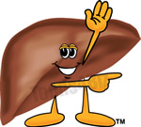
Untuk mengetahui pengaruh kalsium terhadap perbaikan gambaran histopatologik steatosis hati
Maksud penelitian
Untuk mengetahui pengaruh kalsium terhadap perbaikan gambaran histopatologik steatosis hati pada tikus Wistar jantan yang diberi asupan pakan tinggi lemak
Tujuan penelitian

Slide 7
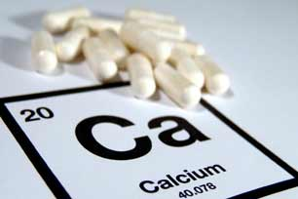
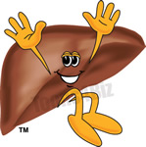
Manfaat Penelitian
Menambah pengetahuan dan wawasan tentang manfaat kalsium dalam bidang kesehatan
Memberi informasi kepada masyarakat mengenai pengaruh kalsium terhadap perbaikan gambaran histopatologik steatosis hati sebagai alternatif pengobatan NAFLD

Slide 8
Kerangka Pemikiran
Asupan tinggi kalsium
↓ ↓ kadar PTH & 1,25-hydroxy vitamin D
Mengikat asam lemak > banyak di kolon
Kadar kalsium intraseluler rendah
Menghambat penyerapan lemak
Menghambat lipogenesis
Memicu lipolisis
Lemak > diekskresi melalui feses
Lemak tubuh & obesitas berkurang
Perbaikan NAFLD

Slide 9
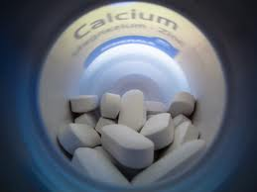
Hipotesis Penelitian
Pemberian kalsium dapat memperbaiki gambaran histopatologik hati tikus Wistar jantan yang mengalami steatosis

Slide 10
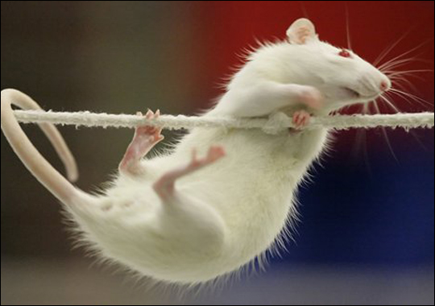
Metodologi Penelitian
Eksperimental laboratorium sungguhan yang bersifat komparatif dengan Rancang Acak Lengkap (RAL)
Tikus Wistar jantan 25 ekor, dibagi menjadi kelompok perlakuan diberi pakan tinggi lemak dan kelompok kontrol diberi pakan standar lemak, lalu diberi perlakuan kalsium
Pada akhir perlakuan dibuat preparat histopatologik hati

Slide 11
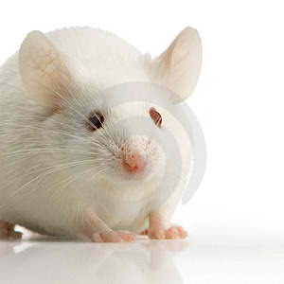
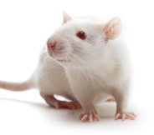
Lokasi dan Waktu
lokasi
waktu
Laboratorium Farmakologi dan Laboratorium Histologi Fakultas Kedokteran Universitas Kristen Maranatha, Bandung
Desember 2011 sampai Desember 2012

Slide 12
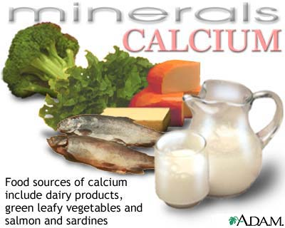
Kalsium
Mineral terbanyak di tubuh
99% ditemukan di tulang & gigi
Penting untuk pertumbuhan & pemeliharaan tulang dan gigi
Membantu jantung, saraf, otot, dan sistem tubuh lainnya bekerja dengan baik

Slide 13
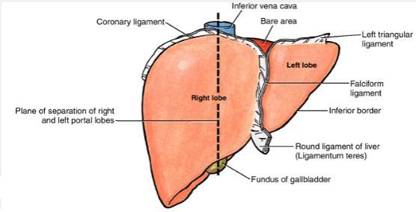
Anatomi hati bagian anterior

Slide 14
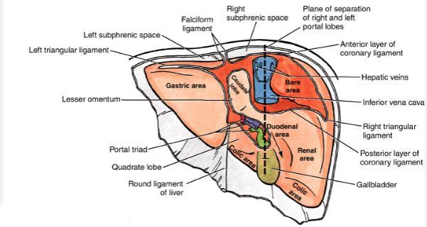
Anatomi hati bagian posterior

Slide 15
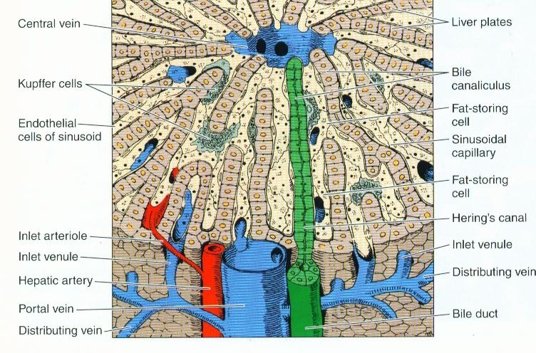
Histologi Hati

Slide 16
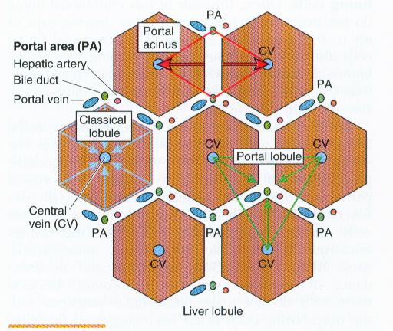
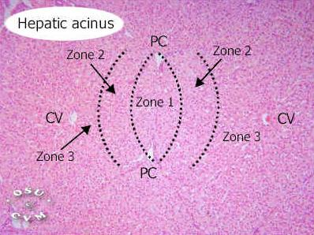
Lobulus dan Acinus Hati
Lobulus klasik
Lobulus portal
Acinus hati :
zona 1 (zona centralis)
zona 2 (zona intermedia)
zona 3 (zona peripherica)

Slide 17
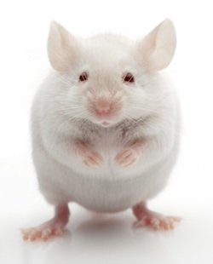
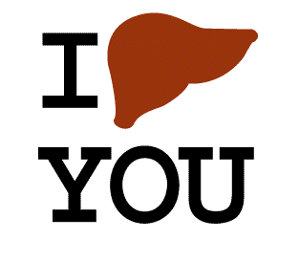
Fisiologi Hati
Penyimpan darah
Pembersih darah dengan sistem makrofag hepatik
Metabolisme karbohidrat
Metabolisme Lemak
Metabolisme Protein
Tempat penyimpanan vitamin
Tempat penyimpanan besi dalam bentuk ferritin
Membentuk zat-zat untuk koagulasi darah dalam jumlah banyak
Detoksifikasi atau ekskresi obat-obatan, hormon, dan zat lain

Slide 18
Rekomendasi dosis harian kalsium
Usia | Wanita | Pria | Hamil | Menyusui
0–6 bulan | 200 mg | 200 mg
7–12 bulan | 260 mg | 260 mg
1–3 tahun | 700 mg | 700 mg
4–8 tahun | 1000 mg | 1000 mg
9–13 tahun | 1300 mg | 1300 mg
14–18 tahun | 1300 mg | 1300 mg | 1300 mg | 1300 mg
19–50 tahun | 1000 mg | 1000 mg | 1000 mg | 1000 mg
51–70 tahun | 1000 mg | 1200 mg
71+ tahun | 1200 mg | 1200 mg

Slide 19
Dosis harian maksimal kalsium
Usia | Wanita | Pria | Hamil | Menyusui
0–6 bulan | 1000 mg | 1000 mg
7–12 bulan | 1500 mg | 1500 mg
1–8 tahun | 2500 mg | 2500 mg
9–18 tahun | 3000 mg | 3000 mg | 3000 mg | 3000 mg
19–50tahun | 2500 mg | 2500 mg | 2500 mg | 2500 mg
51+ tahun | 2000 mg | 2000 mg

Slide 20
Nonalcoholic Fatty Liver Disease
Nonalcoholic Fatty Liver Disease (NAFLD) :
Simple steatosis
Nonalcoholic steatohepatitis (NASH)
Sirosis hati
Gagal hati
Hepatocellular cancer (HCC)

Slide 21
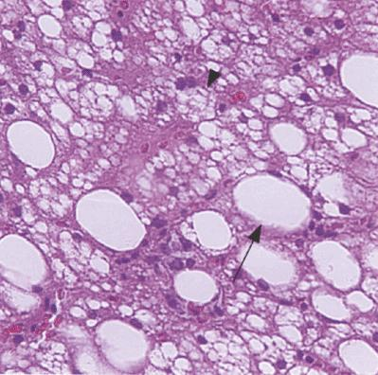
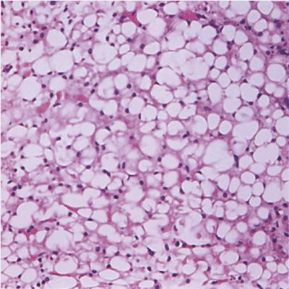
Mikrovesikuler & Makrovesikuler
Simple steatosis

Slide 22
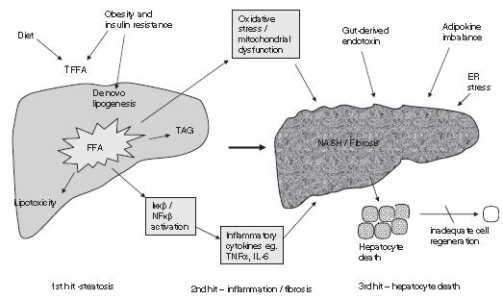
Patogenesis NAFLD

Slide 23
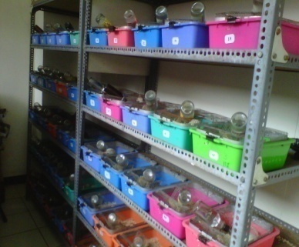
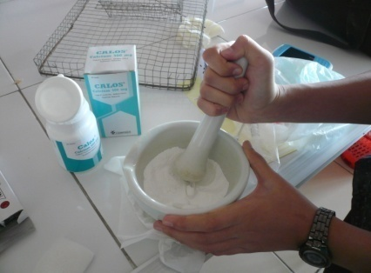
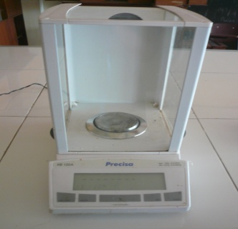
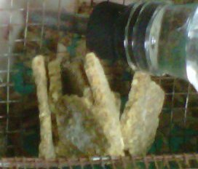
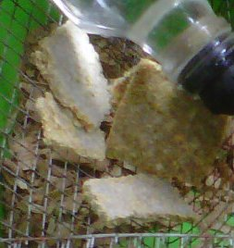
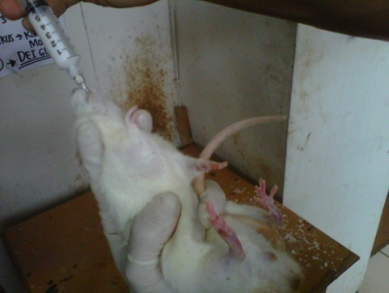
Alat & Bahan Penelitian
Kandang tikus
Kalsium
Timbangan
Pakan tinggi lemak
Pakan standar
Sonde oral

Slide 24
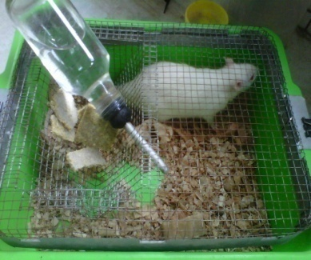
Subjek penelitian
Tikus Rattus novergicus galur Wistar jantan berumur 6 minggu dengan berat badan rata-rata 100-120 gram sebanyak 25 ekor, yang diperoleh dari Pusat Penelitian Antar Universitas (PPAU) Hayati, Institut Teknologi Bandung

Slide 25
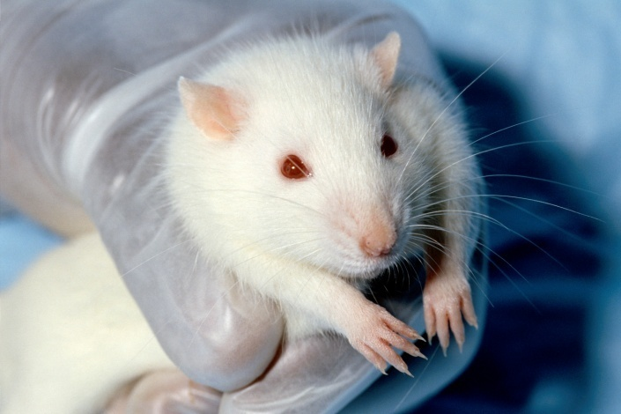
BESAR SAMPEL PENELITIAN
Menentukan jumlah F
(t-1) (r-1)≥ 15
(5-1) (r-1)≥ 15
4 (r-1) ≥ 15
4r – 4 ≥ 15
4r ≥ 19
r ≥ 4,75
Jadi jumlah sampel minimal penelitian untuk setiap kelompok 5 ekor hewan coba
Total sampel yang dibutuhkan 25 ekor tikus Wistar jantan yang dibagi kedalam 5 kelompok secara random

Slide 26
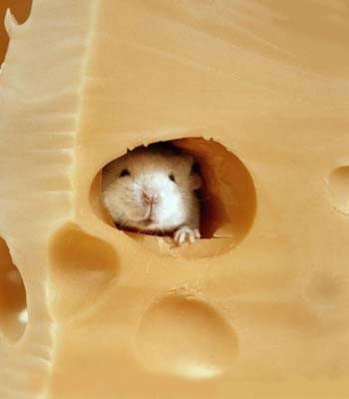
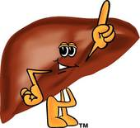
PROSEDUR PENELITIAN
Pemberian pakan tinggi lemak
-7
0
5
10
14
28
15
20
25
30
Masa adaptasi
Pemberian kalsium dosis I / dosis II / dosis III
Pengamatan preparat hati
1 tikus KN & 1 tikus KS
Pengamatan preparat hati
25 tikus

Slide 27
Kelompok kalsium dosis 1 (K1)
Kelompok kalsium dosis 2 (K2)
Kelompok kalsium dosis 3 (K3)
Kelompok kontrol negatif (KN)
Kelompok kontrol standar (KS)
Pakan tinggi lemak hari ke-1 → hari ke-28 tanpa kalsium
Pakan standar: hari ke-1 → ke-28.
disonde kalsium dosis 2 (36 mg/hari), hari ke-15 → ke-28
Pakan tinggi lemak: hari ke-1→ke-28.
disonde kalsium dosis 1 (18 mg/hari) hari ke-15 → ke-28
Pakan tinggi lemak: hari ke-1→ke-28.
disonde kalsium dosis 2 (36 mg/hari) hari ke-15 → ke-28
Pakan tinggi lemak: hari ke-1 →ke-28.
disonde kalsium dosis 3 (54 mg/hari) hari ke-15 → ke-28

Slide 28
Metode Analisis
Analisis statistik menggunakan uji Analisis Varian (ANAVA) satu arah dengan α=0,05
Uji beda rata-rata Tukey HSD tingkat kemaknaan berdasarkan nilai p ≤ 0,05.
Diterima atau tidaknya H0/H1 ditentukan berdasarkan kriteria uji sebagai berikut:
Jika Fhitung ≤ Ftabel dan p >0,05 maka H0 gagal ditolak.
Jika Fhitung > Ftabel dan p ≤0,05 maka H0 ditolak.

Slide 29
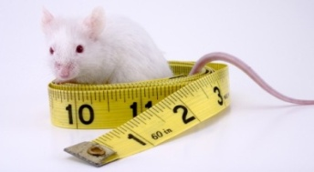
HASIL PENELITIAN

Slide 30
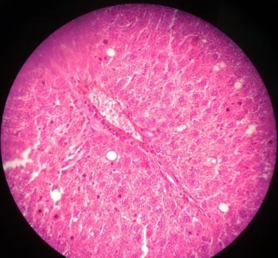
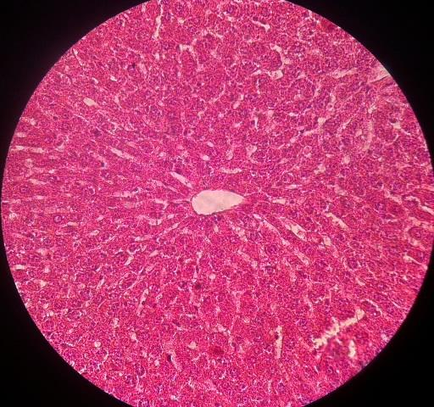
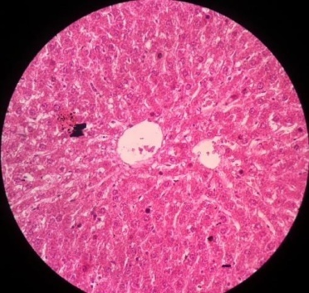
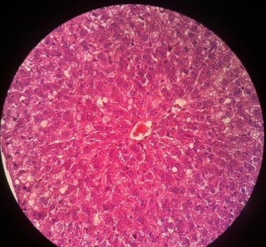
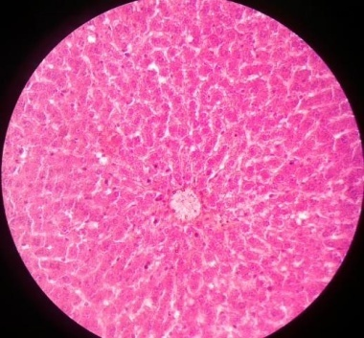
KN
KS
K1
K2
K3

Slide 31
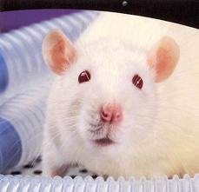
KN dibandingkan
K1, K2, K3 dan KS → sangat bermakna
KS dibandingkan
K3 → tidak bermakna
K2 dibandingkan
KS → bermakna
K3 → tidak bermakna

Slide 32
Pembahasan
Schrager, 2005
Asupan tinggi kalsium menurukan kadar hormon paratiroid (PTH) dan 1,25-hydroxy vitamin D sehingga kalsium intraseluler menurun
Perusahaan Nestle
10 orang diberi coklat berisi 900 mg kalsium
Tremblay, 2009
15 minggu, dibagi grup plasebo & grup perlakuan yang diberi 2 tab. suplemen kalsium dengan total 1200 mg
→ pe↓ BB 6 kg di grup perlakuan, sedangkan grup kontrol pe↓1 kg
→ pe↑ lemak di feses dari 4,4 gr/hari menjadi 8,4 gr/hari
→ lipogenesis dihambat dan memicu lipolisis

Slide 33
Amarapurkar, 2010
Rekomendasi asupan/hari NAFLD: 500-1000 kcal/hari sesuai BMI, pengurangan saturated fat & total lemak < 30% asupan total, aktivitas fisik 60 menit/hari 3x 1 minggu, lalu 5 x 1 minggu
Promrat, 2010
Zemel, 2005
Grup perlakuan (asupan kalsium + Yoplait Light™ yogurt sehingga 1100 mg/hari ) & grup kontrol (kalsium 400–500 mg/hari)
Grup lifestyle intervention: perubahan pola makan & olahraga (target pe↓ BB 7-10% 6 bulan pertama & jaga pe↓ BB stabil - akhir perlakuan)
Fujikawa, 2004
Wanita 65 tahun, obesitas ringan, hiperlipidemia, histopatologik: NASH→ terapi diet (target 1,280 kcal/hari atau 25 kcal/kg/hari) & olahraga (target 180 kcal/hari) sampai pe↓ BB dari 58 kg jadi 53 kg (BMI 22,9 kg/m)
→ pe↓ BB dan lemak > grup kontrol
→ perbaikan NASH histological activity score pada yang mengalami pe↓ BB dalam jumlah banyak/sedikit.
→ 1 tahun kemudian perbaikan steatosis, nekroinflamasi, dan fibrosis

Slide 34
SIMPULAN
Pemberian kalsium dapat memperbaiki gambaran histopatologik hepar tikus Wistar jantan yang mengalami steatosis
Dosis kalsium terbaik dan teraman adalah dosis 2 (36 mg/hari)

Slide 35
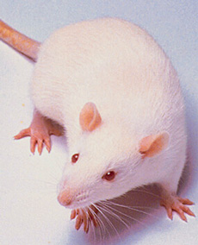
SARAN
Perlu diteliti lagi tentang mekanisme kalsium me↓ BB & mekanisme pe↓ BB terhadap perbaikan gambaran histopatologik steatosis hati
Perlu diteliti lagi tentang kombinasi kalsium & vitamin D untuk menurunkan berat badan
Perlu diteliti tentang kalsium dan perbaikan gambaran histopatologik steatosis dengan waktu penelitian > 4 minggu
Perlu diteliti lebih lanjut tentang efek samping kalsium dosis tinggi

Slide 36
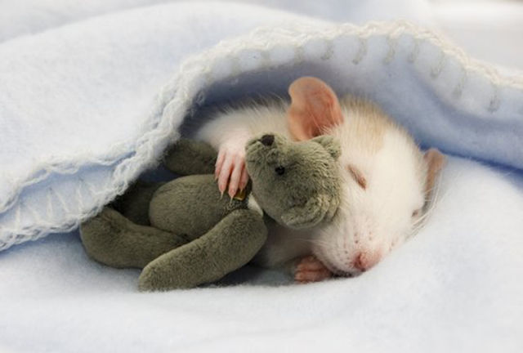
Thank You

